Slide 1

多选题
1分
数据对象的别名
A
样品
B
实例
C
维度
D
元组
E
对象
提交

Slide 2
多选题
1分
属性的别名
A
元组
B
维度
C
特征
D
字段
E
数据点
提交

Slide 3
单选题
1分
所谓高维数据，指的是
A
数据对象很多
B
数据属性很多
提交

Slide 4
单选题
1分
所谓特征选择，是指
A
从数据中，选择有代表性的属性
B
从数据中，选择有代表性的数据对象
提交

Slide 5
单选题
1分
创建时间 = 1 月 2 日
A
创建时间表示属性，1 月 2 日表示属性
B
创建时间表示属性值，1 月 2 日表示属性值
C
创建时间表示属性，1 月 2 日表示属性值
D
创建时间表示属性值，1 月 2 日表示属性
提交

Slide 6
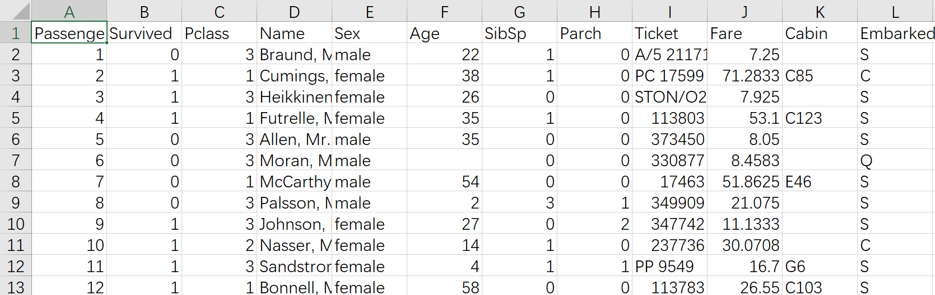
2.1.4属性的类型
标称：类别，状态
Hair_color={黑色，棕色，金色，红色，红褐色，灰色，白色}
婚姻状况，职业，身份证号码，邮政编码
二进制
只有2个状态（0和1）的属性
对称二进制两种结果重要
例如，性别
不对称的二进制结果同样重要。
例如，医疗测试（正面与负面）
序数
价值观有一个有意义的顺序（排名），但不知道连续值之间的大小。
大小={小，中，大}，等级，军队排名

Slide 7
单选题
1分
下列是标称类型的属性是
A
Survived：0表示遇难，1表示幸存
B
Pclass：1代表Upper，2代表Middle，3代表Lower
C
Sex：标识乘客性别
D
SibSp：兄弟姐妹及配偶的个数
E
Embarked：乘客登船口岸，可列举
提交

Slide 8
2.1.4属性的类型
标称：类别，状态
Hair_color={黑色，棕色，金色，红色，红褐色，灰色，白色}
婚姻状况，职业，身份证号码，邮政编码
二进制
只有2个状态（0和1）的属性
对称二进制两种结果重要
例如，性别
不对称的二进制结果同样重要。
例如，新型冠状病毒肺炎测试（阳性与阴性）
序数
价值观有一个有意义的顺序（排名），但不知道连续值之间的大小。
大小={小，中，大}，等级，军队排名

Slide 9
单选题
1分
下列是对称二进制类型的属性是
A
Survived：0表示遇难，1表示幸存
B
Pclass：1代表Upper，2代表Middle，3代表Lower
C
Sex：标识乘客性别
D
SibSp：兄弟姐妹及配偶的个数
E
Embarked：乘客登船口岸，可列举
提交

Slide 10
单选题
1分
下列是非对称二进制类型的属性是
A
Survived：0表示遇难，1表示幸存
B
Pclass：1代表Upper，2代表Middle，3代表Lower
C
Sex：标识乘客性别
D
SibSp：兄弟姐妹及配偶的个数
E
Embarked：乘客登船口岸，可列举
提交

Slide 11
2.1.4属性的类型
标称：类别，状态
Hair_color={黑色，棕色，金色，红色，红褐色，灰色，白色}
婚姻状况，职业，身份证号码，邮政编码
二进制
只有2个状态（0和1）的属性
对称二进制两种结果重要
例如，性别
不对称的二进制结果同样重要。
例如，新型冠状病毒肺炎测试（阳性与阴性）
序数
价值观有一个有意义的顺序（排名），但不知道连续值之间的大小。
大小={小，中，大}，等级，军队排名

Slide 12
单选题
1分
下列是序数类型的属性是
A
Survived：0表示遇难，1表示幸存
B
Pclass：1代表Upper，2代表Middle，3代表Lower
C
Sex：标识乘客性别
D
SibSp：兄弟姐妹及配偶的个数
E
Embarked：乘客登船口岸，可列举
提交

Slide 13
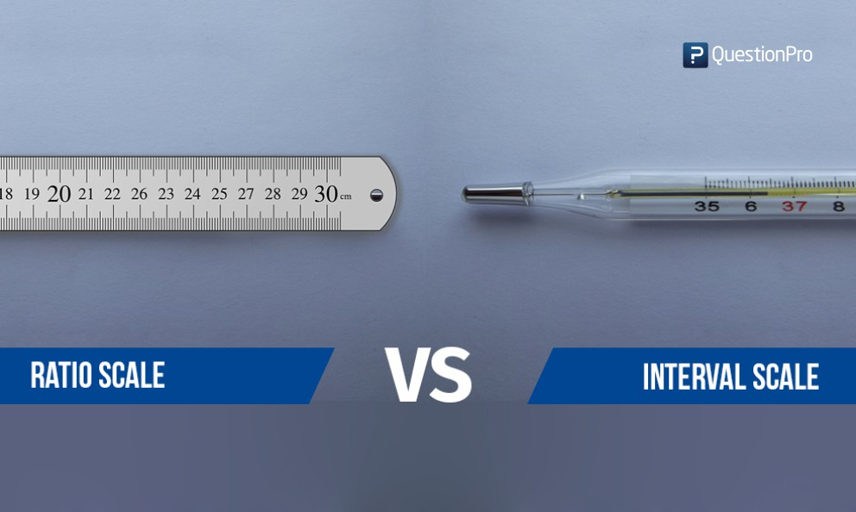
2.1.4属性的类型
区间标度属性
以单位长度顺序性度量
值有序，比如温度、日历等
不存在0点，倍数没有意义，比如我们平常通常不说2000年是1000年的2倍
比率标度属性
具有固定零点的数值属性，有序且可以计算倍数
长度、重量等

Slide 14
单选题
1分
下列是比例标度类型的属性是
A
Survived：0表示遇难，1表示幸存
B
Pclass：1代表Upper，2代表Middle，3代表Lower
C
Sex：标识乘客性别
D
SibSp：兄弟姐妹及配偶的个数
E
Embarked：乘客登船口岸，可列举
提交

Slide 15
多选题
1分
标称类型数据的可以实现数学计算
A
众数
B
中位数
C
均值
D
方差
E
相等=
F
加法+
G
除法/
提交

Slide 16
多选题
1分
序数类型数据的可以实现数学计算
A
众数
B
中位数
C
均值
D
方差
E
相等=
F
加法+
G
除法/
提交

Slide 17
多选题
1分
区间标度类型数据的可以实现数学计算
A
众数
B
中位数
C
均值
D
方差
E
相等=
F
加法+
G
除法/
提交

Slide 18
多选题
1分
比例标度类型数据的可以实现数学计算
A
众数
B
中位数
C
均值
D
方差
E
相等=
F
加法+
G
除法/
提交

Slide 19
单选题
答案解析
1分
答案解析
身高和体重分别是什么类型
身高 | 体重
167 | 56.7
178 | 97.5
159 | 43.8
…… | ……
易错地方，很多同学认为身高看起来像整型，在数据库可以枚举，就简单认为身高为离散数据
而实际上，世界上万物都具有差异性，且每个人的身高都不一样，无法枚举，因此为连续数据，数据库中的身高只是省略了小数点后面位数，比如身高167可以表示为167.000
所以，区分离散还是连续要根据实际物理意义，判定是否可以枚举来确定
A
身高离散、体重离散
B
身高连续、体重连续
C
身高连续、体重离散
D
身高离散、体重连续
提交
可为此题添加文本、图片、公式等解析，且需将内容全部放在本区域内。正常使用需3.0以上版本

Slide 20
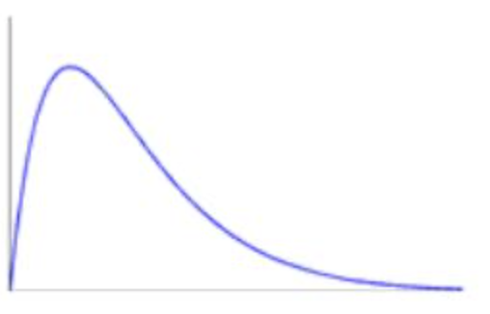
单选题
1分
中位数、平均数、众数三者的关系
A
中位数=平均数=众数
B
中位数>平均数>众数
C
平均数>中位数>众数
D
中位数<平均数<众数
提交

Slide 21
填空题
3分
二值属性的邻近性度量例子
Gender 是对称属性，其余都是非对称属性，假设只计算非对称属性
Y 和P 的值为 1, N的值为 0
[填空1]
[填空2]
[填空3]
作答

Slide 22
2.3.3二值属性的邻近性度量
二值属性的邻近性度量例子
Gender 是对称属性，其余都是非对称属性，假设只计算非对称属性
Y 和P 的值为 1, N的值为 0

Slide 23
填空题
3分
h = 1：曼哈顿距离， 求x1和x2之间的曼哈顿距离：
h = 2: 欧氏距离， 求x1和x2之间的欧式距离：
h → ∞. “上确界距离” . ，求x1和x2之间的上确界距离：
[填空1]
[填空2]
[填空3]
正常使用填空题需3.0以上版本雨课堂
作答

Slide 24
2.3.4数值属性的邻近性度量
曼哈顿距离 (L₁)
欧氏距离 (L₂)
上确界距离

Slide 25
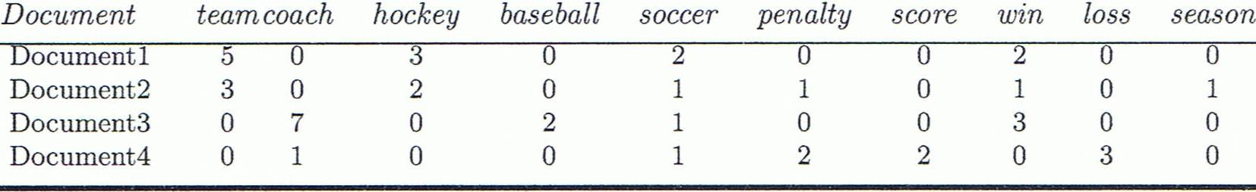
2.3.5余弦相似性
余弦相似性
一个文档可以用词频向量来表示（注意：词的对齐）
余弦度量
cos(d₁, d₂) = (d₁ • d₂) /||d₁|| ||d₂|| ,
Baseball wins a score in the season (0,0,1,1,0,1,1,0,1)
In the season, soccer loss a score (0,0,0,0,1,0,1,0,1,1)
Notes:
Can take 2 or more states, e.g., red, yellow, blue, green (generalization of a binary attribute)

Slide 26
填空题
1分
余弦相似性
一个文档可以用词频向量来表示（注意：词的对齐）
余弦度量
cos(d₁, d₂) = (d₁ • d₂) /||d₁|| ||d₂|| ,
d₁ = (5, 0, 3, 0, 2, 0, 0, 2, 0, 0)
d₂ = (3, 0, 2, 0, 1, 1, 0, 1, 0, 1)
求这两篇文档的余弦相似性：
Baseball wins a score in the season (0,0,1,1,0,1,1,0,1)
In the season, soccer loss a score (0,0,0,0,1,0,1,0,1,1)
[填空1]
作答

Slide 27
2.3.5余弦相似性
cos(d₁, d₂) = (d₁ • d₂) /||d₁|| ||d₂|| ,
例如：
d₁ = (5, 0, 3, 0, 2, 0, 0, 2, 0, 0)
d₂ = (3, 0, 2, 0, 1, 1, 0, 1, 0, 1)
d₁•d₂ = 5*3+0*0+3*2+0*0+2*1+0*1+0*1+2*1+0*0+0*1 = 25
||d₁||= (5*5+0*0+3*3+0*0+2*2+0*0+0*0+2*2+0*0+0*0)^{0.5}=(42)^{0.5} = 6.481
||d₂||= (3*3+0*0+2*2+0*0+1*1+1*1+0*0+1*1+0*0+1*1)^{0.5}=(17)^{0.5} = 4.12
cos(d₁, d₂ ) = 0.94

